Slide 1
RELIGIJE
izradile: Tia Lovrić i Tia Fajfer
5.b

Slide 2
Naučili smo:
Velike monoteističke religije:
ŽIDOVSTVO
ISLAM
KRŠĆANSTVO

Slide 3
ŽIDOVSTVO (najstarija religija)
ABRAHAM - praotac izraelskog naroda
BIBLIJA – knjiga izraelskog naroda (sveta knjiga, knjiga Božjega spasenja)
HEBREJSKA BIBLIJA dijeli se na:
Toru, Zakon ili Petoknjižje - najvažnija knjiga (sadrži 613 propisa)
Proročke knjige
Spise
TALMUD tumači Mojsijev zakon
SINAGOGA – mjesto okupljanja židovske zajednice na molitvu
MENORA – simbol židovstva
DAVIDOVA ili ŠESTOKRAKA ZVIJEZDA znak je Židova

Slide 4
VJERNIČKI NAČIN ŽIVOTA
ŠEMA JISRAEL – molitva koju Židovi mole u svim važnim životnim situacijama
BAR MICVA (sin zapovijedi) – s 13 godina dječak postaje punoljetan
BAT MICVA (kći zapovijedi) –s 12 godina djevojčica postaje punoljetna
KOŠER (čista hrana) – mesni i mliječni proizvodi nikada se ne jedu zajedno
ŠABAT – subota, dan Gospodnji. Započinje u petak nakon zalaska sunca paljenjem šabatskih svijeća i traje do subote nakon zalaska sunca. Na taj dan se ne radi i strogo se poštuje 39 zabrana određenih za taj dan.

Slide 5
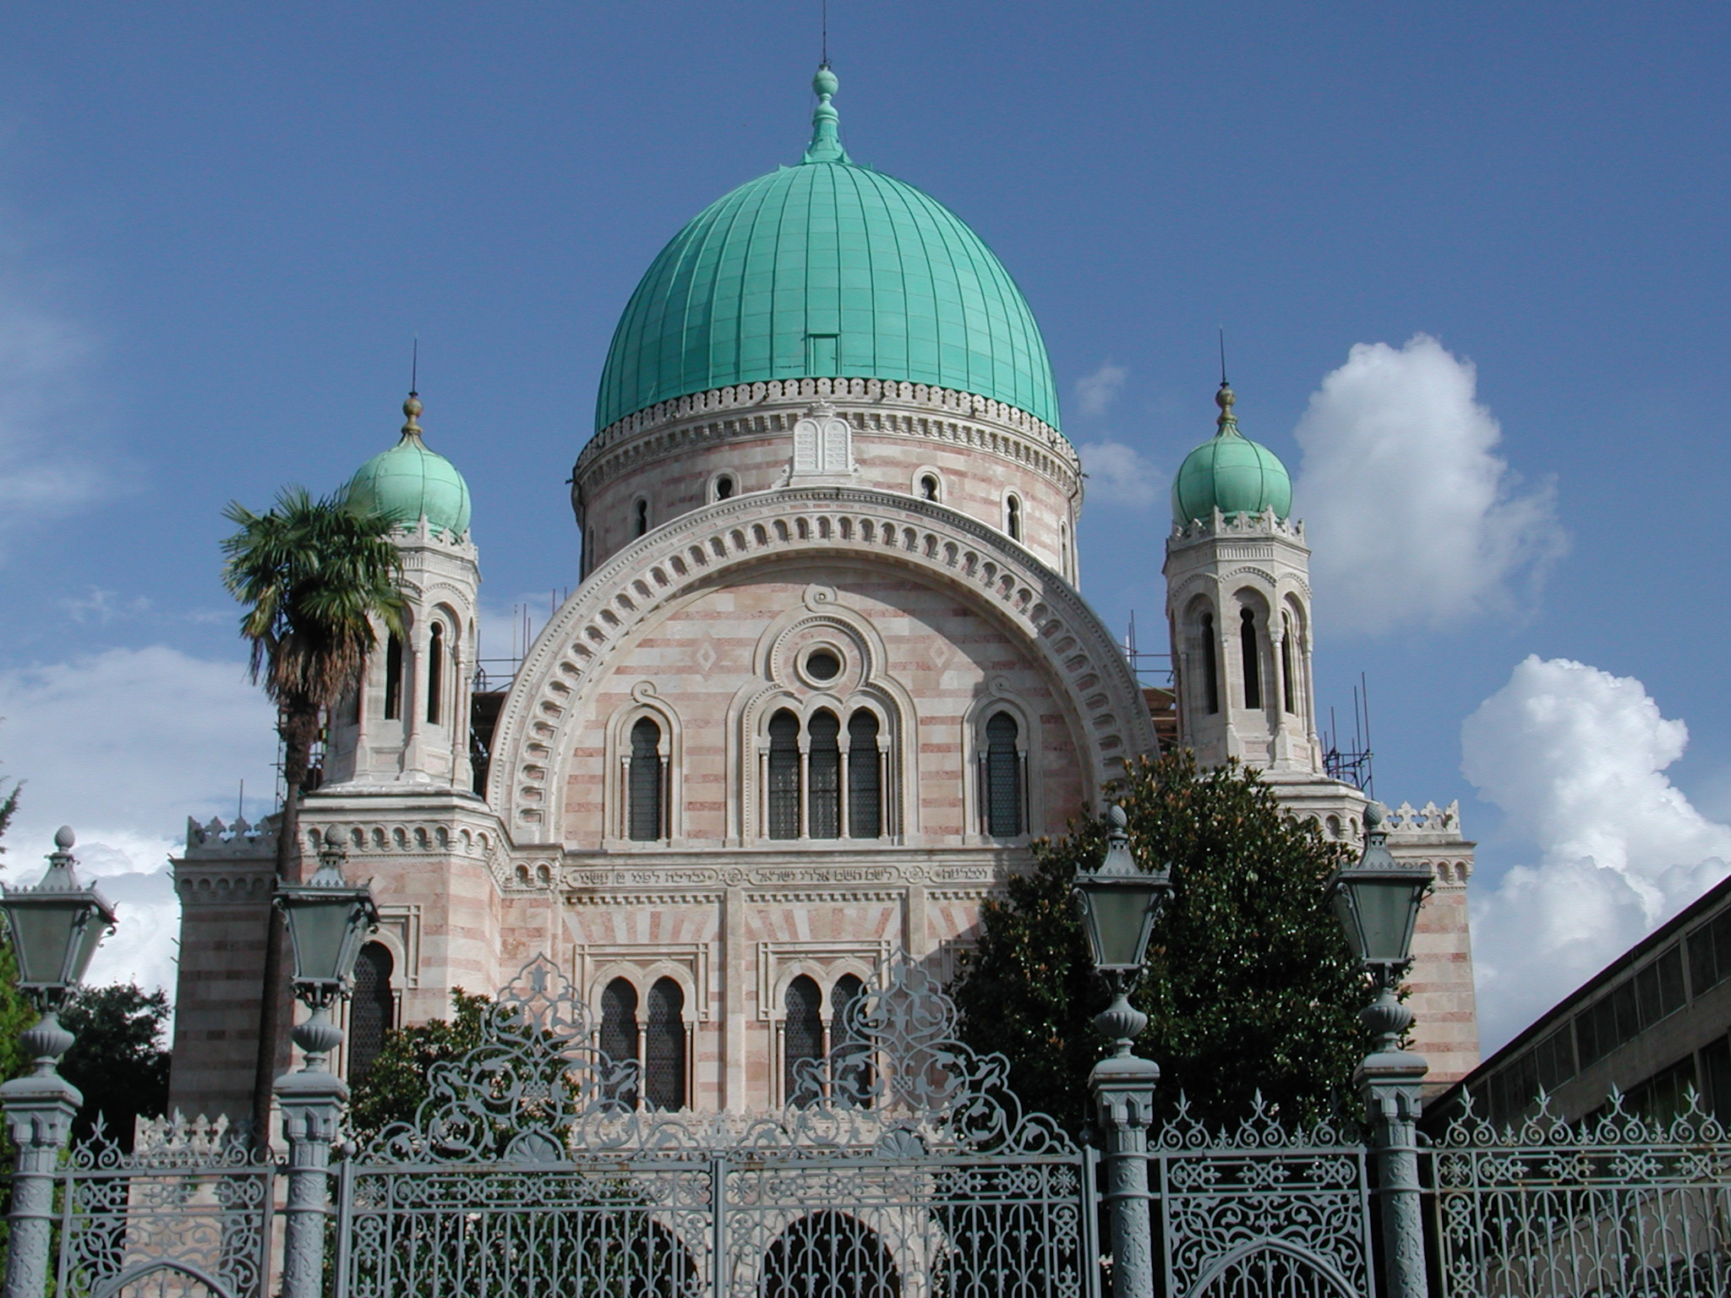
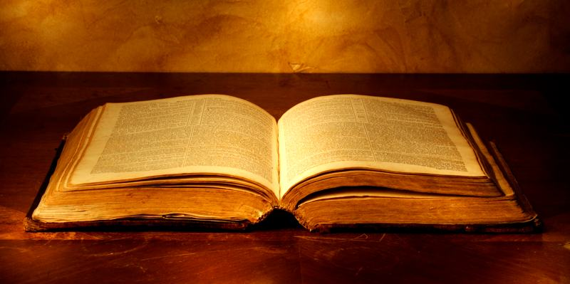

Slide 6
ISLAM (najmlađa religija)
622. godine Muhamed odlazi iz Meke u Medinu, godina tog putovanja ili HIDŽRA jest početak islamskog kalendara
ISLAM – znači predanost Bogu
MUSLIMANI – sljedbenici Islama
KUR”AN –sveta knjiga Muslimana. Na arapskom znači čitati. Duga je kao kršćanski Novi zavjet. Sastoji se od 114 sura (poglavlja) , dijeli se na retke. Opisuje događaje iz svakodnevnog života. Osoba koja zna čitav Kur”an napamet naziva se HAFIZA.
DŽAMIJA ili MOŠEJA – bogomolja Muslimana. Nema slika i kipova
POLUMJESEC i ZVIJEZDA – simboli Islama

Slide 7
VJERNIČKI NAČIN ŽIVOTA
Muslimani moraju vjerno obavljati 5 dužnosti:
ŠEHDA – je muslimanska ispovijed vjere
SALAT ili namaz je obredna molitva koju svaki vjernik mora izvršavati svakodnevo 5 puta, u točno određeno vrijeme, pri čemu se mora okrenuti prema Kabi u Meki
SAUM – post koji se provodi u mjesecu ramazanu od izlaska do zalaska sunca
ZEKAT – davanje milostinje
HADŽ – hodočašće u Meku
ŠERIJAT je muslimanski vjerski zakon

Slide 8
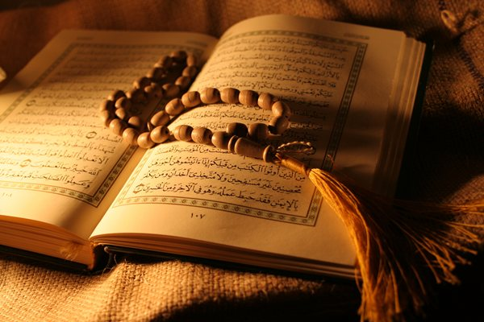
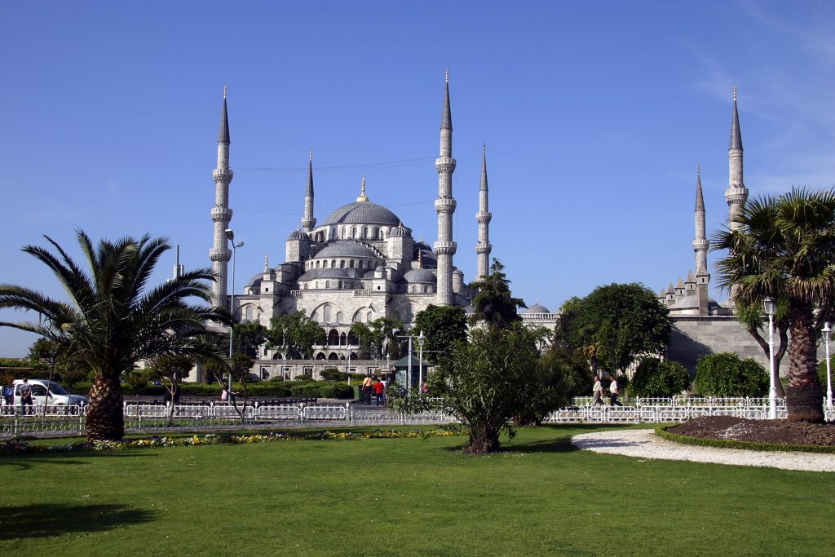

Slide 9
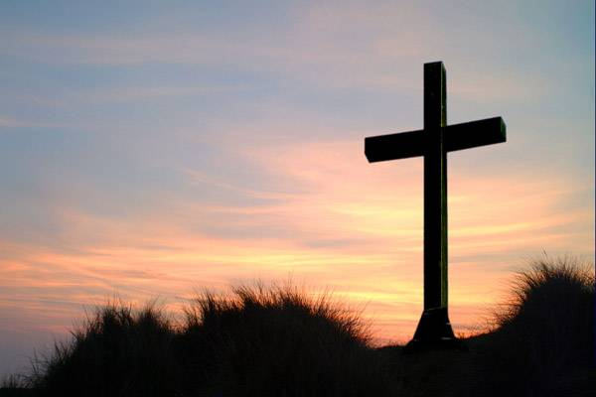
KRŠĆANSTVO
Najbrojnija monoteistička religija
Nastala u Palestini u 1. stoljeću
BIBLIJA ili SVETO PISMO – sveta knjiga kršćana
CRKVA – zjednica ljudi koji vjeruju u ISUSA KRISTA
POUČAVAJU O VJERI: biskupi, svećenici, redovnici, redovnice, vjeroučitelji u školi i katehete u župi
STAROKRŠĆANSKI SIMBOL – riba
ZNAK PREPOZNAVANJA KRŠĆANA: križ

Slide 10
